Slide 1






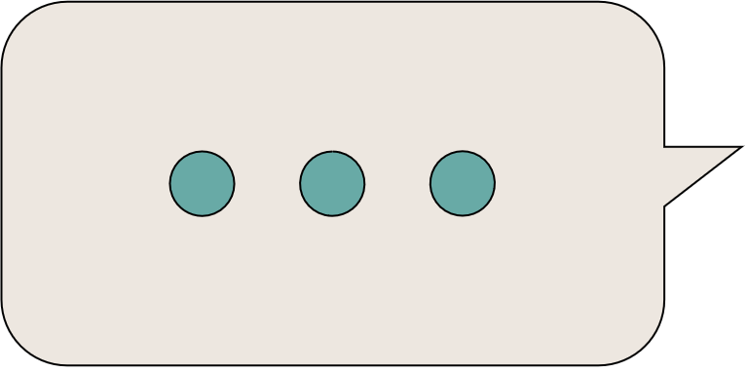

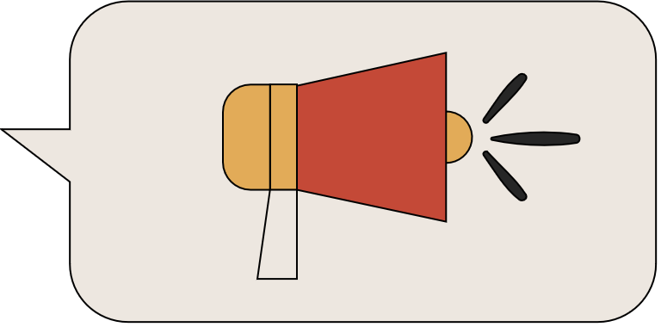





Thể hiện lập trường, quan điểm khi phân tích dư luận xã hội về mối quan hệ với bạn trên mạng xã hội

Slide 2












Mở Đầu
Giới thiệu chủ đề

Slide 3




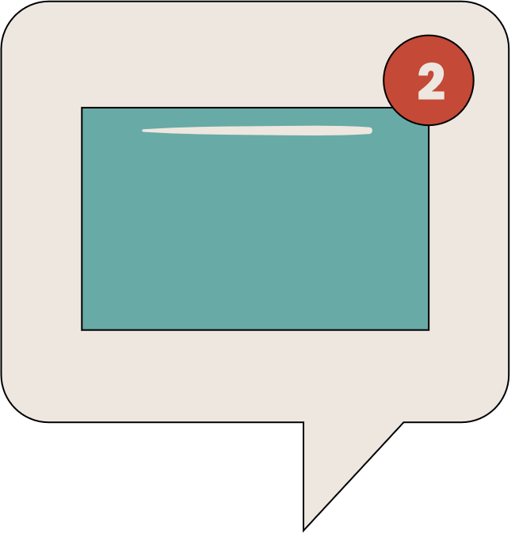


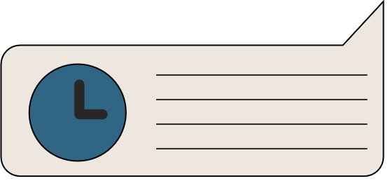



Giới thiệu chủ đề
Trong kỷ nguyên số, mạng xã hội đã trở thành một phần không thể thiếu trong đời sống hàng ngày, đặc biệt là đối với giới trẻ.
Các nền tảng như Facebook, Instagram, TikTok, Zalo… không chỉ giúp kết nối bạn bè, gia đình, mà còn là nơi bày tỏ quan điểm, chia sẻ cảm xúc và tạo dư luận xã hội.
Mục tiêu của nhóm 4: Phân tích cách mọi người thể hiện lập trường cá nhân trên mạng xã hội và tác động của các hành vi này đến dư luận xã hội.

Slide 4





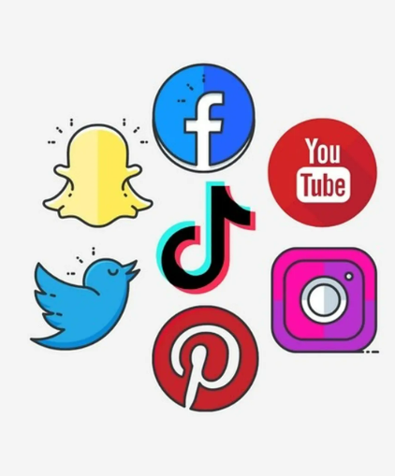




2. Vai trò của mạng xã hội trong các mối quan hệ
*Kết nối mọi người:
Mạng xã hội giúp duy trì các mối quan hệ hiện có và tạo cơ hội mở rộng quan hệ mới.
Ví dụ: Bạn có thể kết bạn với những người ở xa, giao lưu với những người cùng sở thích, học tập hoặc làm việc cùng nhau.

Slide 5
2. Vai trò của mạng xã hội trong các mối quan hệ
*Chia sẻ và bày tỏ quan điểm:
Mỗi bài đăng, bình luận hay trạng thái đều thể hiện một phần tư tưởng, cảm xúc hoặc thái độ của cá nhân.
=>Qua đó, bạn bè hoặc cộng đồng mạng có thể hiểu rõ hơn về suy nghĩ và giá trị của bạn.

Slide 6
2. Vai trò của mạng xã hội trong các mối quan hệ
*Tạo dư luận xã hội:
Các hành vi như like, share, comment, reaction… góp phần hình thành dư luận xã hội.
Dư luận có thể tích cực (ủng hộ, khích lệ) hoặc tiêu cực (tranh cãi, chỉ trích, phán xét).

Slide 7












3. Thể hiện lập trường trên mạng xã hội
*Quan điểm cá nhân:
Mỗi người đều có cách nhìn nhận khác nhau về các vấn đề xã hội, các sự kiện nóng, hay các mối quan hệ cá nhân.
Việc bày tỏ quan điểm không chỉ giúp cá nhân tự khẳng định bản thân mà còn giúp người khác hiểu rõ vị trí và giá trị của họ.

Slide 8
3. Thể hiện lập trường trên mạng xã hội
*Hành vi tương tác:
Like, share, comment là cách thể hiện lập trường gián tiếp.
Ví dụ: Khi bạn chia sẻ bài viết về bảo vệ môi trường, điều đó cho thấy bạn quan tâm đến vấn đề này.

Slide 9
3. Thể hiện lập trường trên mạng xã hội
*Tác động của lập trường rõ ràng:
Lập trường minh bạch giúp xây dựng hình ảnh cá nhân trên mạng xã hội.
Đồng thời, nó tạo ảnh hưởng tích cực đến bạn bè, thúc đẩy các cuộc thảo luận văn minh.

Slide 10













4. Phân tích dư luận xã hội
Tích cực
Tranh cãi, chỉ trích cá nhân, xúc phạm hoặc bắt nạt.
Lan truyền thông tin sai lệch, gây hiểu nhầm hoặc tạo áp lực dư luận.
Cộng đồng mạng cùng nhau chia sẻ kiến thức, hỗ trợ, khích lệ lẫn nhau.
Thảo luận văn minh, có dẫn chứng, không xúc phạm.
Tiêu cực
*Nhận xét: Dư luận xã hội là bức tranh tổng thể phản ánh thái độ, giá trị và xu hướng hành vi hiện tại của cộng đồng mạng.

Slide 11







5. Lập trường cá nhân khi tương tác trên mạng
-Tôn trọng ý kiến người khác:
-Không áp đặt quan điểm cá nhân, chấp nhận sự khác biệt.
-Minh bạch và trung thực:
+ Không bịa đặt thông tin để tạo ảnh hưởng hay gây chú ý.
+ Chia sẻ những gì mình tin tưởng và có cơ sở.
-Tránh tranh cãi vô ích hoặc xúc phạm người khác
-Cân nhắc trước khi chia sẻ:
+ Xem xét tác động của bài đăng đến người khác và dư luận.
+ Tránh lan truyền tin tức chưa kiểm chứng, hạn chế gây hiểu lầm.
.

Slide 12
6. Lời khuyên và kết luận
-Mạng xã hội là nơi thể hiện quan điểm cá nhân nhưng cũng phản ánh dư luận xã hội một cách trung thực.
-Thể hiện lập trường thông minh, văn minh và tôn trọng giúp xây dựng môi trường mạng tích cực, lành mạnh.

Slide 13
Nhóm 4 khuyến nghị:
Chủ động phân tích dư luận trước khi chia sẻ, từ đó nâng cao trách nhiệm cá nhân trên mạng xã hội.
Tôn trọng ý kiến khác biệt và tránh gây xung đột
Luôn cân nhắc trước khi bày tỏ quan điểm.
**Thông điệp cuối cùng: Mạng xã hội có thể là công cụ kết nối, chia sẻ và học hỏi nếu chúng ta biết cách thể hiện quan điểm một cách khôn ngoan và có trách nhiệm.

Slide 14










KỊCH NGẮN DRAMA: “KẾT BẠN ẢO – TỔN THƯƠNG THẬT”
Nhân vật:
Thương: Hòa đồng, thích nổi bật trên mạng, sống cảm xúc
Minh: Ít bạn, suy nghĩ chín chắn, có phần nghi ngờ mạng xã hội
Thoa: Bạn cùng lớp, tinh nghịch, hay tò mò chuyện người khác
Tiến: Bạn lớp trưởng, nghiêm túc, luôn nhắc nhở bạn bè đúng mực

Slide 15

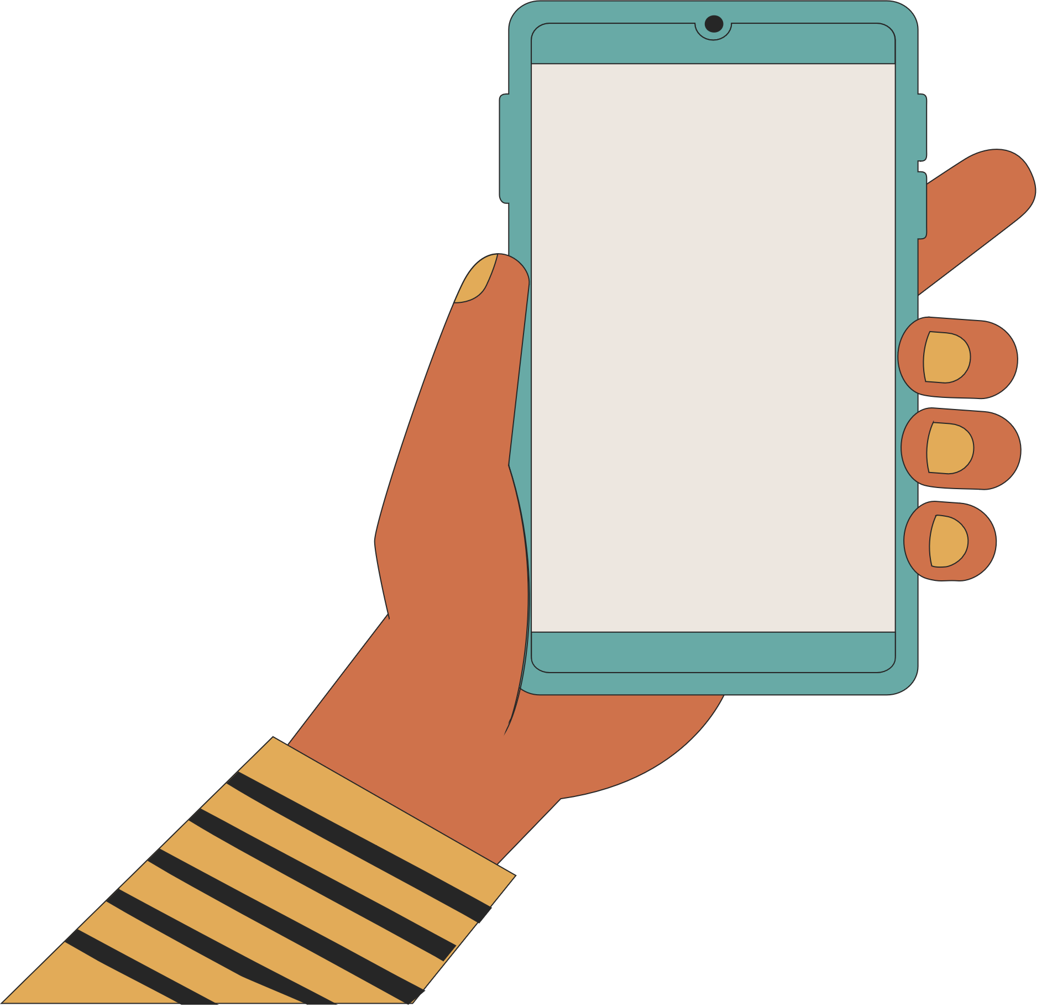





Truy tìm kẻ ẩn danh
Luật chơi như sau:
sẽ có 7 thông tin về kẻ ẩn danh
1 trong số chúng là giả
1 trong số chúng không phải sự thật
1 trong số chúng chưa chắc đã sai
1 trong số chúng không phải của người ẩn danh
Cũng có thể tất cả đều là thật
PHÂN TÍCH VÀ ĐƯA RA LỰA CHỌN ĐÚNG ĐẮN!
NGƯỜI ẤY LÀ AI??

Slide 16


1.Dậy sớm

Slide 17








2. Đôi khi rất năng lượng, đôi khi rất im lặng

Slide 18

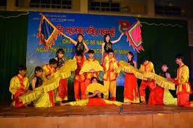
3.Không tham gia văn nghệ, CLB

Slide 19

4. Hướng nội

Slide 20

5. Là nam

Slide 21

6. Sở thích chụp ảnh

Slide 22
7. Số điện thoại: 0702392665

Slide 23
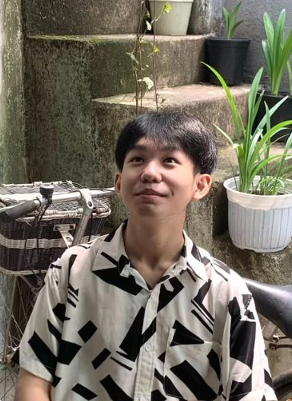
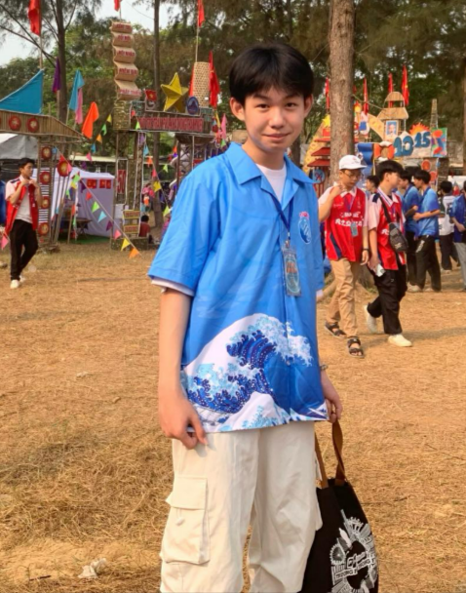
TRỊNH HƯNG VŨ

Slide 24




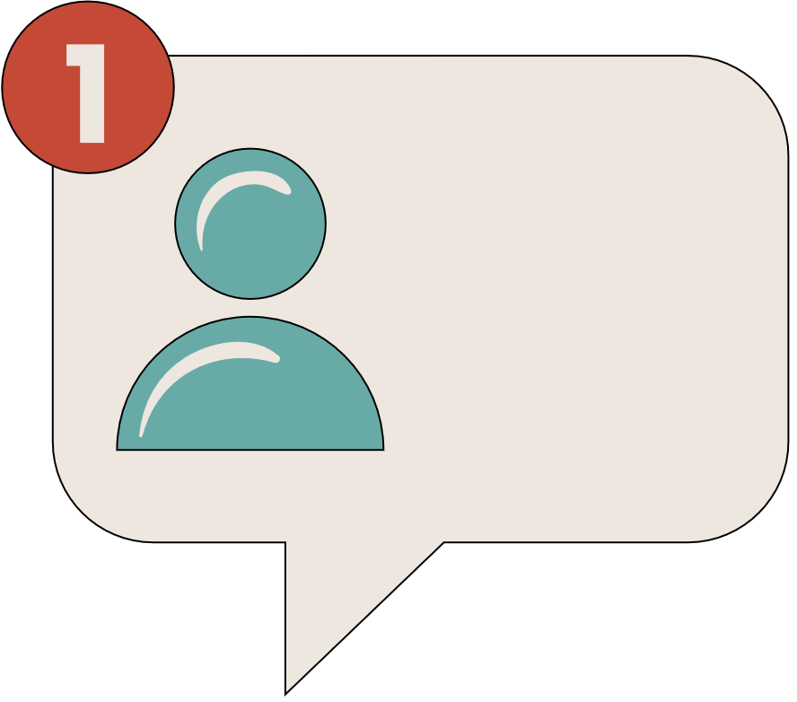








THANKS!
Phần thuyết trình của nhóm em đến đây là kết thúc

